Slide 1
课题2 金属的化学性质
（第1课时）
中山大学附属中学－－邓作逵老师
20220223

Slide 2
【学习目标】
1、知道金属有什么的化学性质；
2、通过实验知道判断金属活动性顺序的一些实验依据；
3、学会设计实验证明金属活泼性强弱；
4、在探究活动中，培养勤于思考、严谨求实、大胆实践的
态度和善于合作的精神。

Slide 3
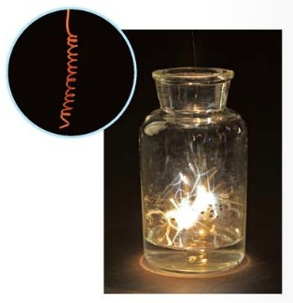
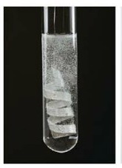
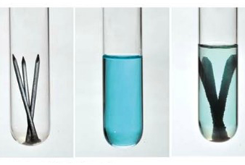
【课前回顾】
你还记得下面3个化学实验吗?它们分别是金属与什么物质之间的化学反应？
图1
图2
图3

Slide 4
【思考】所有金属都可以与酸（稀HCl或稀H₂SO₄）反应吗？
【活动探究】1
现在实验桌上有：镁条、锌片、铁钉、铜片四种金属，稀硫酸、稀盐酸两种酸溶液，试探究：镁、锌、铁、铜四种金属是否都可以与稀HCl或稀H₂SO₄反应；将实验现象记录在课本P₁₀相应表格中。
*注意：1、第1、3实验大组实验金属与盐酸的实验，
第2、4实验大组实验金属与硫酸的实验；
2、实验过程中金属需要用砂纸打磨光亮。
3、实验过程中注意节约药品和回收废液。

Slide 5
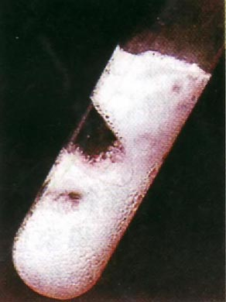
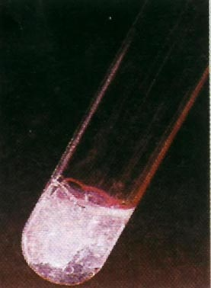
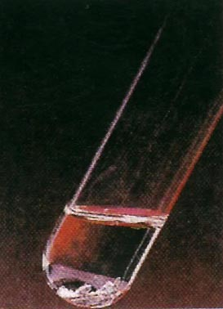
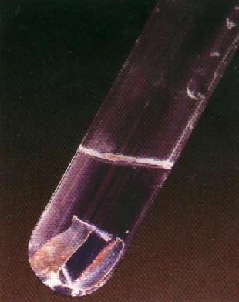
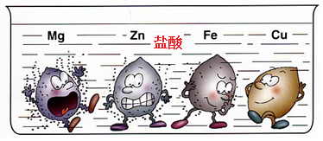
一、金属与酸反应
【活动探究】1
什么反应类型？
 | 金属与稀盐酸(A)：现象 | 反应的化学方程式
镁
锌
铁
铜
镁片表面有大量气泡冒出
Mg+2HCl=MgCl₂ +H₂↑
锌片表面有较多气泡冒出
Zn +2HCl =ZnCl₂ +H₂↑
铁钉表面有少量气泡冒出
Fe +2HCl =FeCl₂ +H₂↑
没有明显变化

Slide 6
一、金属与酸反应
【活动探究】1
 | 金属与稀硫酸(B)：现象 | 反应的化学方程式
镁
锌
铁
铜
镁片表面有大量气泡冒出
Mg+H₂SO₄=MgSO₄ +H₂↑
锌片表面有较多气泡冒出
Zn +H₂SO₄ =ZnSO₄ +H₂↑
铁钉表面有少量气泡冒出
Fe +H₂SO₄ =FeSO₄ +H₂↑
没有明显变化

Slide 7
一、金属与酸反应
【讨论、交流】1
a、根据金属与HCl以及H₂SO₄能否反应的实验现象，我们可以将
镁、锌、铁、铜四种金属分成______金属和________金属。
活泼
不活泼
b、在上述实验中，你判断金属活动性顺序的实验依据是：
根据金属与酸（稀HCl或稀H₂SO₄）能否反应来判断。
【思考】除了用金属与酸（稀HCl或稀H₂SO₄）能否反应来判断金属的活动性顺序外，我们还可以利用金属与什么物质进行反应来判断？

Slide 8
【活动探究】2
现在实验桌上有：铝丝、铁丝、铜丝三种金属，硫酸铝、硫酸铜、硝酸银三种金属化合物溶液；
试探究：铝、铁、铜、银四种金属的金属活动性顺序。请将实验现象记录在课本P₁₂相应表格中。
*注意：1、实验过程中金属需要用砂纸打磨光亮，
2、实验过程中注意节约药品和回收废液。

Slide 9
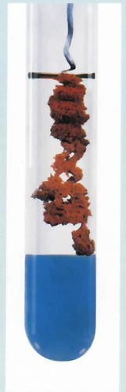
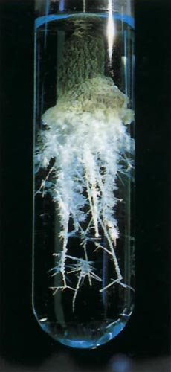
二、金属与金属化合物的溶液反应
实 验 | 现 象 | 反应方程式
Fe+CuSO₄
Cu+AgNO₃
Al+CuSO₄
Cu+Al₂(SO₄)₃
铁丝表面有红色的固体析出
Fe+CuSO₄ = FeSO₄ + Cu
铜丝表面有银白色的固体析出
Cu+2AgNO₃=Cu(NO₃)₂+2Ag
铝丝表面有红色的固体析出
2Al+3CuSO₄=Al₂(SO₄)₃+3Cu
没有明显变化
图8－13 铝与硫酸铜
溶液的反应
图8－14 铜与硝酸银
溶液的反应

Slide 10
二、金属与金属化合物的溶液反应
【讨论、交流】2
a、在上述实验中，你判断金属活动性顺序的实验依据是：
根据一种金属与另一种金属化合物溶液能否反应来判断。
b、在上述实验中，排列出金属Al、Fe、Cu、Ag的金属活动性顺序。
Fe > Cu > Ag
Al > Cu > Ag
【设计实验】请你利用桌面上的仪器和药品，设计实验验证金属Fe与
Al的活动性强弱。

Slide 11
二、金属与金属化合物的溶液反应
【设计实验】请你设计实验验证金属Fe与Al的活动性强弱。
取一块打磨光亮的铁丝伸入装有少量硫酸铝溶液的试管中，
没有明显现象；
证明铝的化学性质比铁活泼。
【思考】能否用金属铝和FeSO₄来验证金属Fe与Al的活动性强弱？
【演示实验】
铝片上有黑色固体析出

Slide 12
二、金属与金属化合物的溶液反应
K Ca Na Mg Al Zn Fe Sn Pb （H） Cu Hg Ag Pt Au
见 个 大 美 女，身 体 细 纤 轻， 总 共 一 百 斤
K Ca Na Mg
金言律
梨花假，爱已逝，无奈何，可怜美人；
Al Zn Fe Sn Pb（ H）Cu Hg Ag Pt Au
一缕芳心黄符贴，唏嘘千年情，瞳 红 映 佛 经。
2012届初三（7）班——金灿灿，758分

